Slide 1

第二章
第三节
无穷小量与无穷大量
一、 无穷小量及其运算
二、 无穷大量及其运算
三 、 无穷小与无穷大的关系

Slide 2
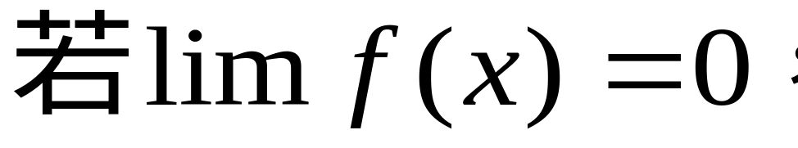
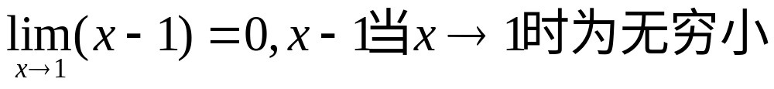
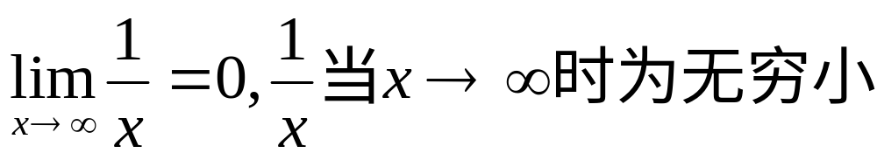
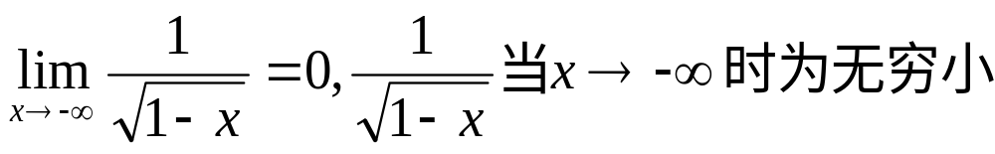
一、 无穷小量及其运算
1、定义
则称f(x)为该极限过程的无穷小量，简称无穷小
如：

Slide 3
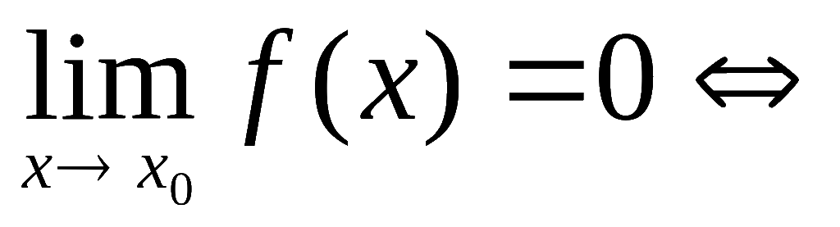
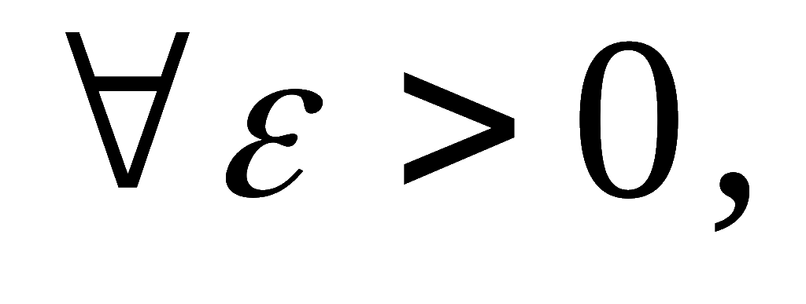
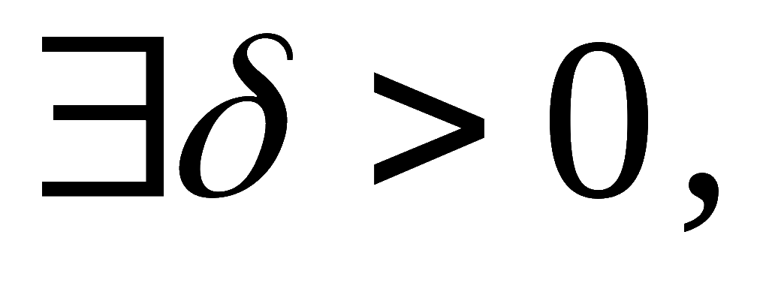
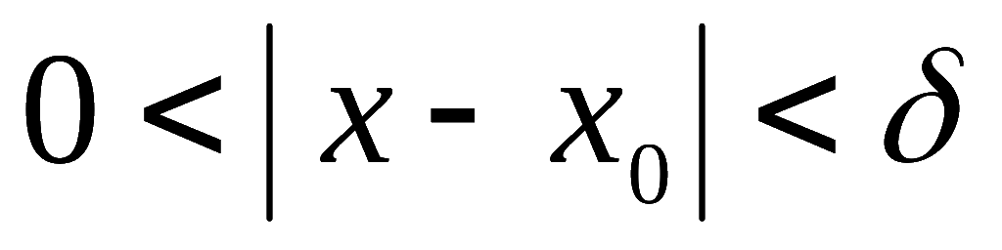
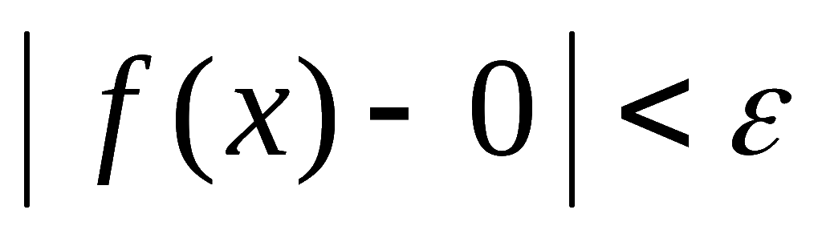
说明：
（1）无穷小是以0为极限的变量,不能把它混同于
一个很小的数
（2）变量是否为无穷小与自变量的变化过程有关
（3）除0以外任何很小的数均不是无穷小
时,
显然 C 只能是 0 !

Slide 4
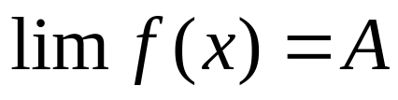
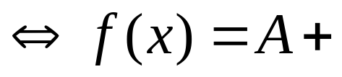
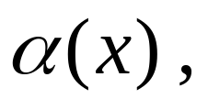
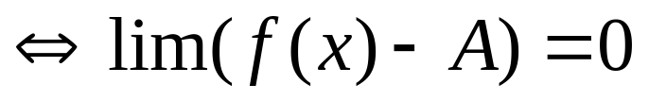
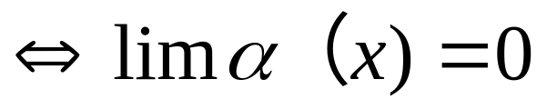

2、 无穷小与函数极限的关系
其中α(x) 为同一极限过程
时的无穷小量 .
证（一）:
显然
定理表明判定
的问题转化为判定f(x)能
否表为A与一无穷小量之和的问题

Slide 5
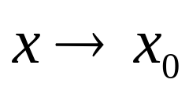
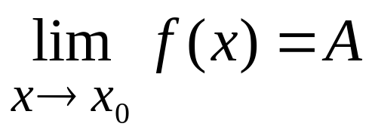
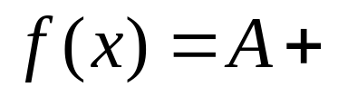
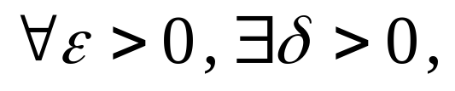
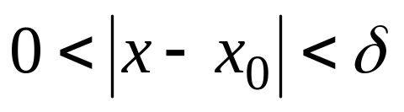
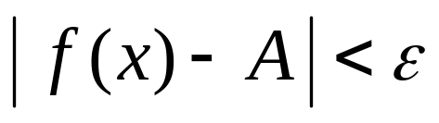
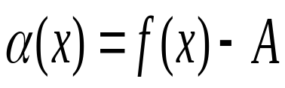
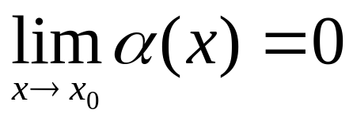
证（二）：不妨设极限过程为
其中α(x)为
时的无穷小量 .
证:
当
时,有
对自变量的其它变化过程类似可证 .

Slide 6
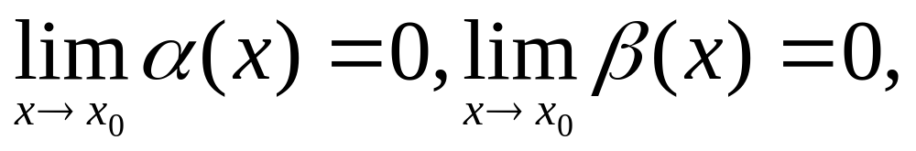
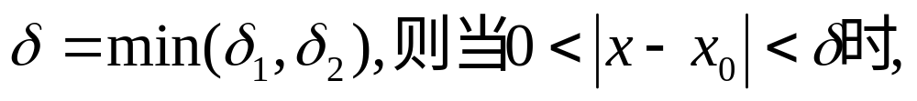
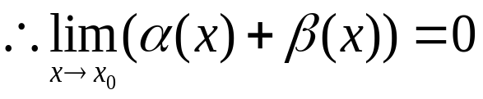

3、无穷小的运算性质
定理1 两个无穷小的和还是无穷小
证：设
则
取
也可用极限的运算法则
同理可证极限过程为 的情形

Slide 7
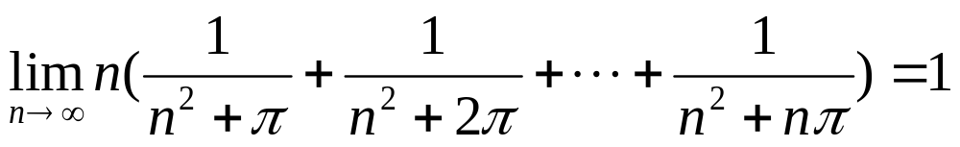
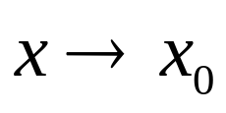
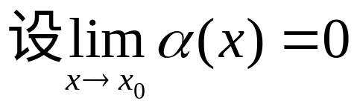
推论：有限个无穷小量之和仍为无穷小
思考：无限个无穷小量之和是否一定为无穷小？
不一定。如
定理2 有界函数与无穷小的乘积还是无穷小
证：考虑极限过程

Slide 8
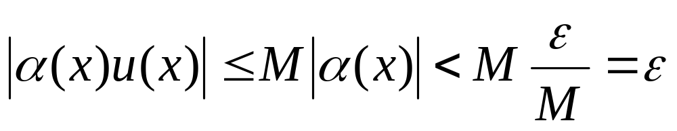
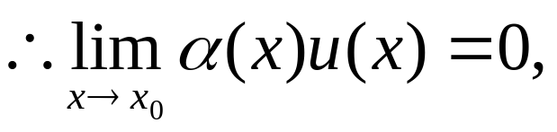
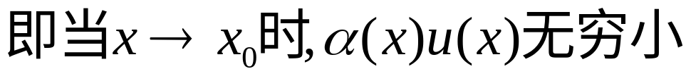
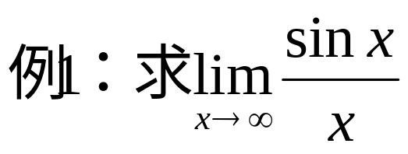
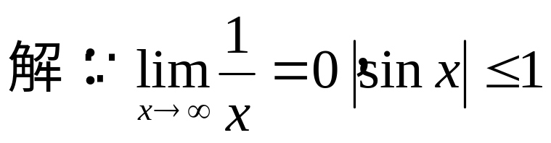
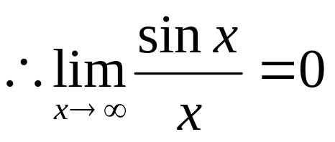
取
如：
推论：（1）常数与无穷小量的乘积是无穷小
（2）有限个无穷小量的乘积是无穷小
Notes:
：

Slide 9

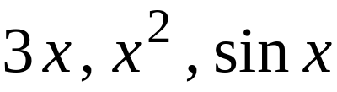
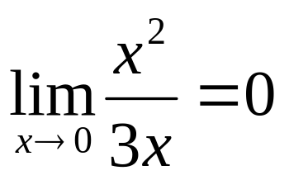
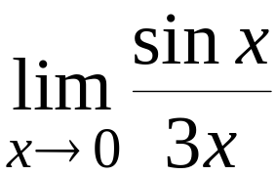
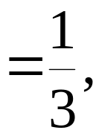
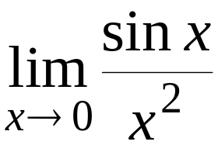

4、无穷小的比较
都是无穷小,
但
可见无穷小趋于 0 的速度是多样的 .
无穷小的和，积均为无穷小，但无穷小的商不一定为无穷小,且会出现多种情况

Slide 10

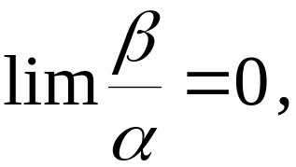

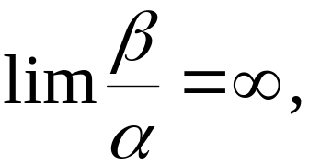
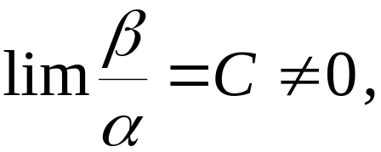

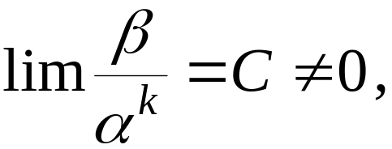
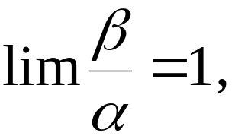


定义.
设
是自变量同一变化过程中的无穷小,
若
则称 β 是比 α 高阶的无穷小,
记作
若
则称 β 是比 α 低阶的无穷小;
若
则称 β 是 α 的同阶无穷小;记作
若
则称 β 是关于 α 的 k 阶无穷小;
若
则称 β 是 α 的等价无穷小,
记作
或

Slide 11








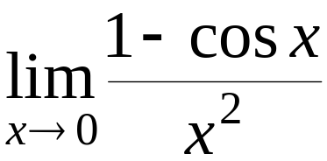
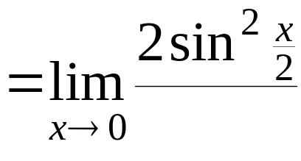

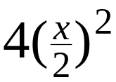

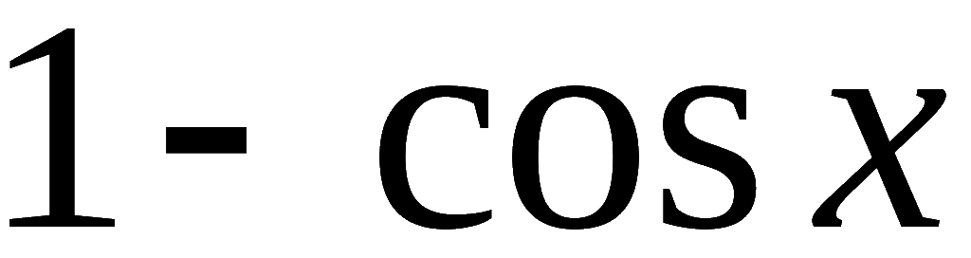


例如 , 当
时
～
～
～
又如 ，
且
故
时
是关于 x 的二阶无穷小,
～

Slide 12
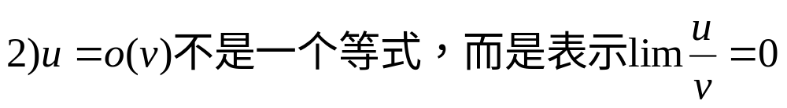
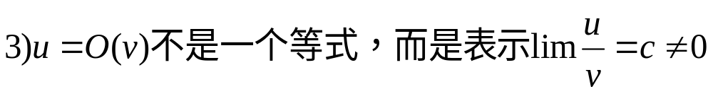





说明：1）此处o,O只是一个记号，不能进行运算
对上述五个式子如何理解？

Slide 13

















例2. 证明: 当
时,
～
证:
～

Slide 14




～

Slide 15













定理3：设在某个极限过程中 为无穷小量，则
～
证：
～
例如,
～
～
故

Slide 16













定理4 设在某个极限过程中, 均为无穷小,且
～
～
则有
～
～
～
～

Slide 17










定理5 （无穷小的等价替换原理）
～
则
～
～
（等价替换准则）

Slide 18









说明:
设对同一变化过程 ,
α , β 为无穷小 ,
由等价
无穷小的性质,
可得简化某些极限运算的下述规则.
(1) 和差取大规则:
若 β = o(α) ,
例如,
(2) 和差代替规则:
例如,

Slide 19








例3. 求
解:
 
原式
(3) 因式代替规则:
界, 则
例如,

Slide 20










例4. 求
解:

Slide 21




说明：如果替换的不是函数的因子，则可能导致错误。
如：
～
事实上

Slide 22

















5、等价无穷小的基本性质
～
～
～
～
～
～
如：
～
～
～
～
～

Slide 23













6、基本无穷小及无穷小的阶数和主部
定义：
～
如：
～
～
～

Slide 24







例5 设
解：

Slide 25













二、 无穷大
定义 . 若任给 M > 0 ,
总存在
(正数 X ) ,
使对
一切满足不等式
的 x , 总有
①
则称函数
当
时为无穷大,
记作
若在定义中将 ①式改为
则记作

Slide 26










注意:
1. 无穷大不是很大的数, 它是描述函数的一种状态.
2. 函数为无穷大 , 必定无界 . 但反之不真 !
例如, 函数
当
但
所以
时 ,
不是无穷大 !

Slide 27












例 6. 证明
证: 任给正数 M ,
要使
即
只要取
则对满足
的一切 x , 有
所以
说明:
若
则直线
为曲线
的铅直渐近线 .
渐近线

Slide 28
无穷大量的比较
定义.
设
是自变量同一变化过程中的无穷大,
若
则称 β 是比 α 低阶的无穷大,
记作
若
则称 β 是比 α 高阶的无穷大;
若
则称 β 是 α 的同阶无穷大;记作
若
则称 β 是 α 的等阶无穷大,
记作
或

Slide 29



三、无穷小与无穷大的关系
定理. 在自变量的同一变化过程中,
若
为无穷大,
则
为无穷小 ;
若
为无穷小, 且
则
为无穷大.
(自证)
说明:
据此定理 , 关于无穷大的问题都可转化为
无穷小来讨论.

